Slide 1
La sécurité UXO pour les adolescents
OFFICE OF THE DEPUTY MINISTER
ASSISTANT DEPUTY MINISTER (INFRASTRUCTURE AND ENVIRONMENT)
Ancien champ de tir Blair Rifle, North Vancouver

Slide 2
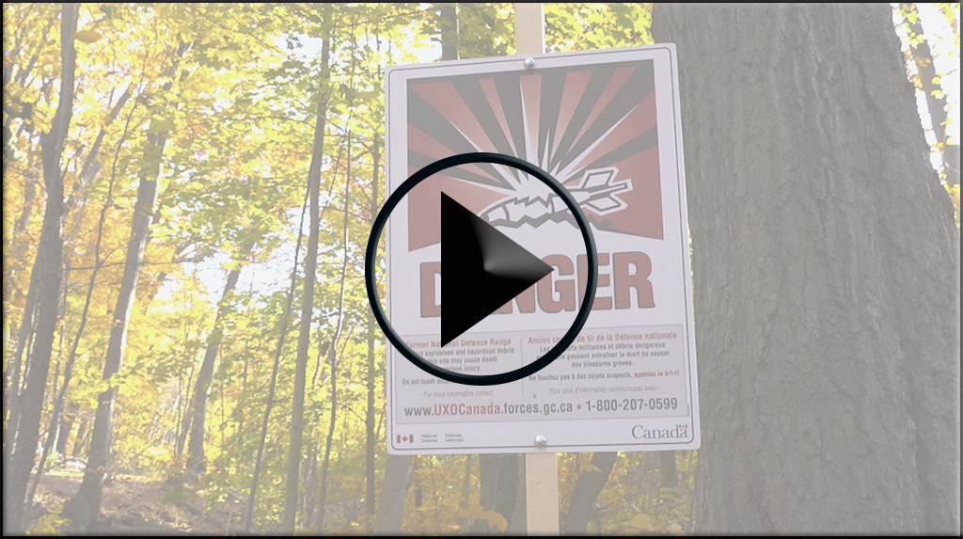
Vidéo sur la sécurité face à un UXO
Notes:
Cliquez pour jouer.
Remarque : Ce sont les anciens panneaux signalant les munitions explosives non explosées qui figurent dans la vidéo. Les nouveaux panneaux qui sont installés à l’ancien champ de tir Blair Rifle sont utilisés dans les diapositives suivantes.

Slide 3
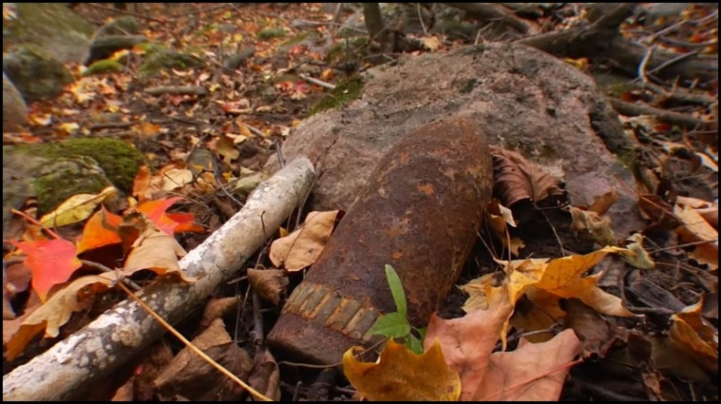
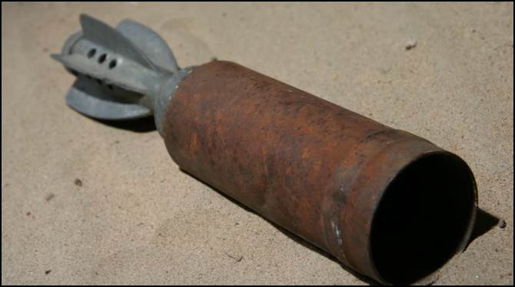
Qu’est-ce qu’une UXO?
UXO = Unexploded eXplosive Ordnance (munition explosive non explosée)
Une UXO est une vieille bombe qui n’a pas explosé lorsqu’elle a été utilisée. Encore aujourd’hui, elle est dangereuse.

Slide 4
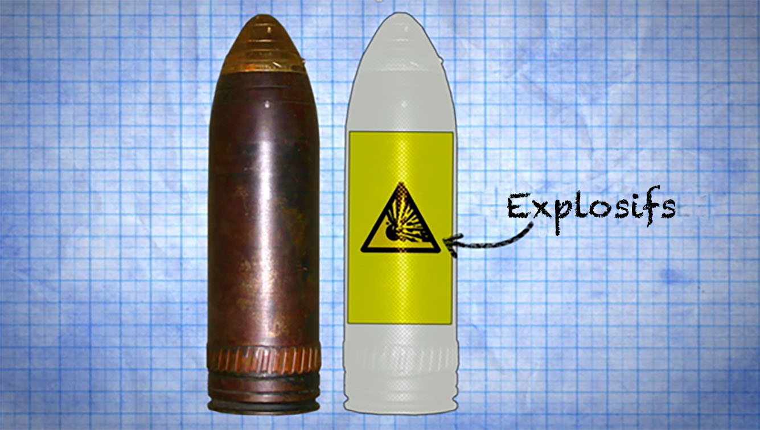
Pourquoi une UXO est-elle dangereuse?
1- Les UXO contiennent un matériau explosif ou/énergétique

Slide 5
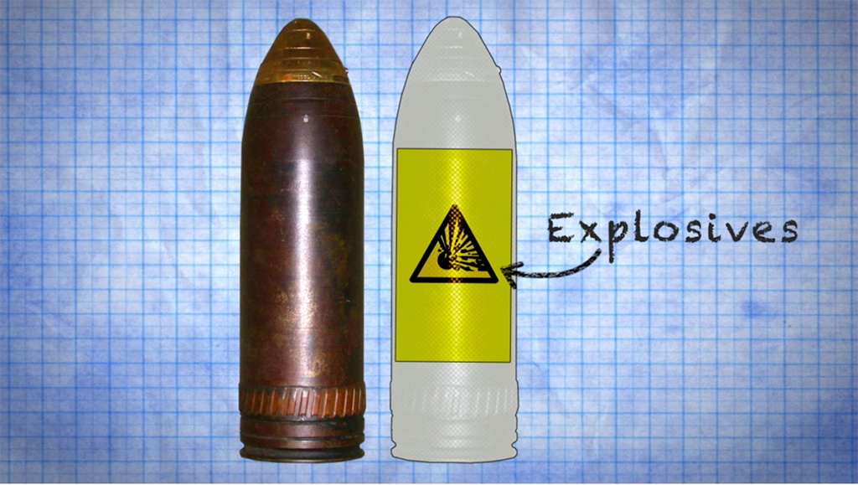
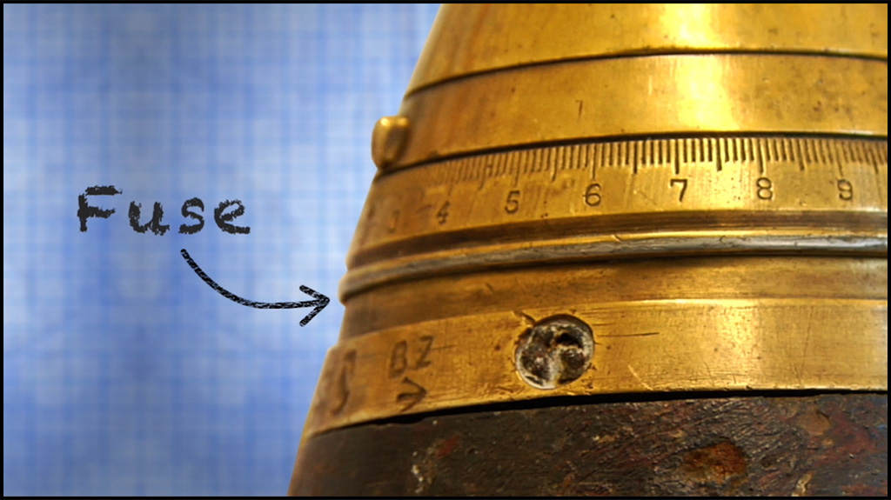
Pourquoi une UXO est-elle dangereuse?
2- Les fusées peuvent ne pas avoir fonctionné correctement lorsqu’elles ont été utilisées et restent très sensibles des années plus tard

Slide 6
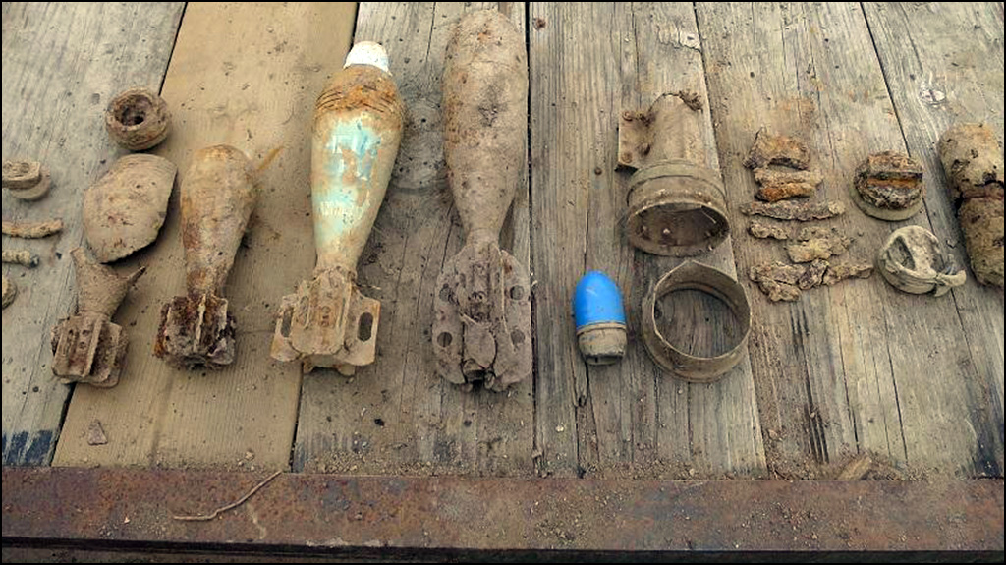
Pourquoi une UXO est-elle dangereuse?
3- Les articles peuvent être rouillés, et trouvés en plusieurs morceaux, ou ils peuvent ressembler à de vieux débris.

Slide 7
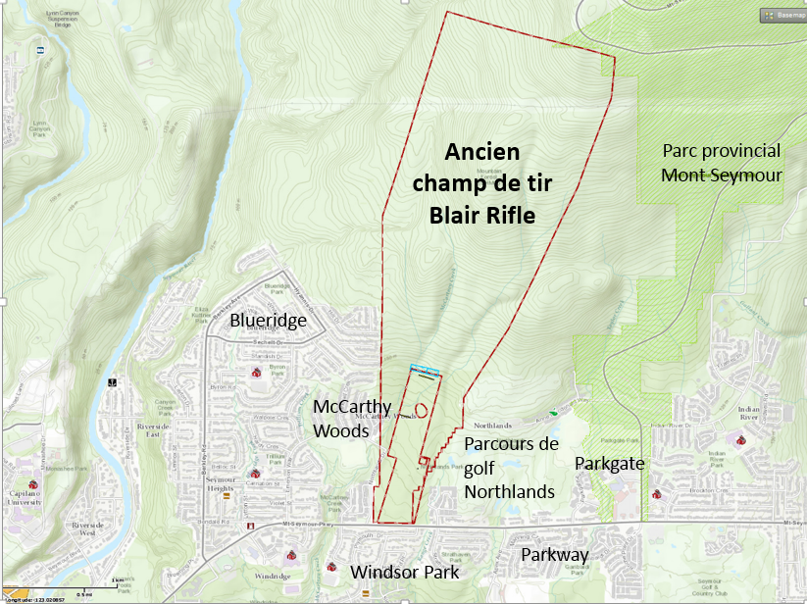
L’ancien champ de tir Blair Rifle

Slide 8
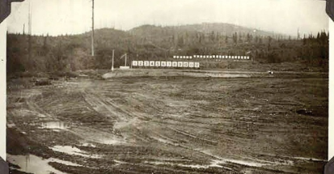
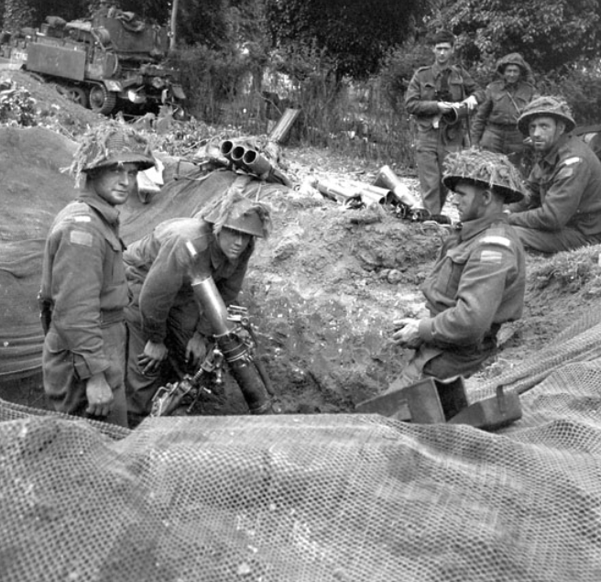
L’ancien champ de tir Blair Rifle – À l’époque
L’ancien champ de tir Blair Rifle était un secteur d’entraînement pour l’armée
canadienne de 1931 à la fin des années 1960.
Les soldats s’entraînaient à tirer des fusils, des pistolets,
des mortiers et des grenades en préparation de la guerre.
En haut : une photo de l’ancien site d’entraînement militaire.
En bas : des soldats tirent des mortiers sur un autre site.

Slide 9
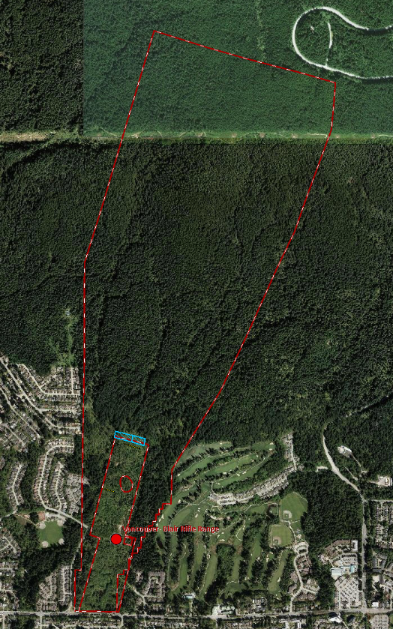
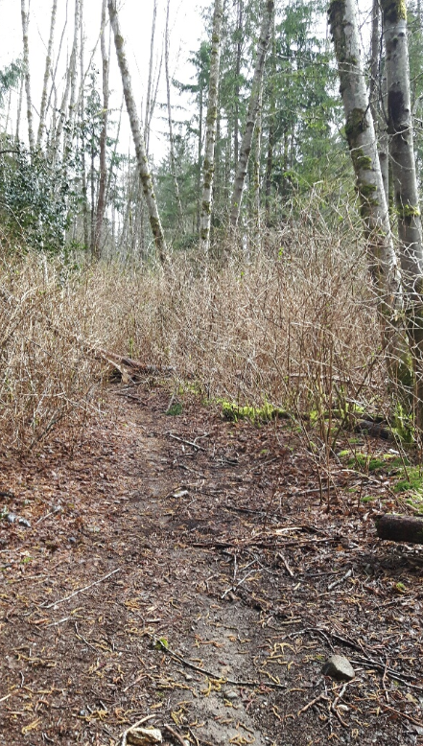
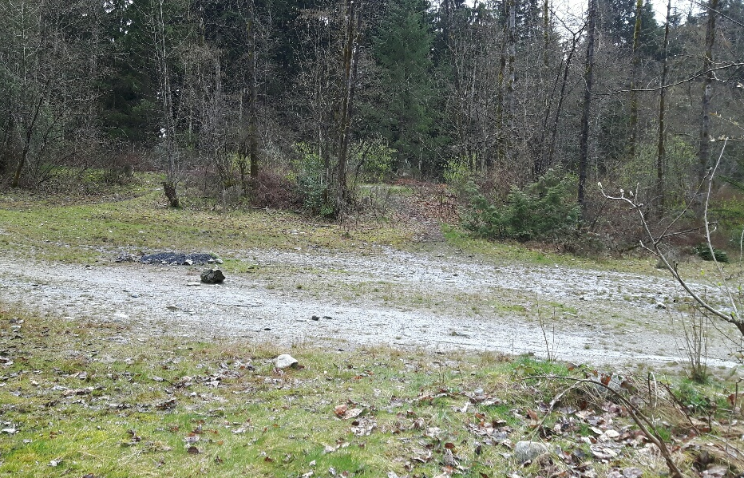
L’ancien champ de tir Blair Rifle – Aujourd’hui
Aujourd’hui, ce secteur est utilisé pour y faire de la randonnée pédestre ou du vélo, pour promener son chien et organiser des rassemblements.
Photos du site aujourd’hui.

Slide 10
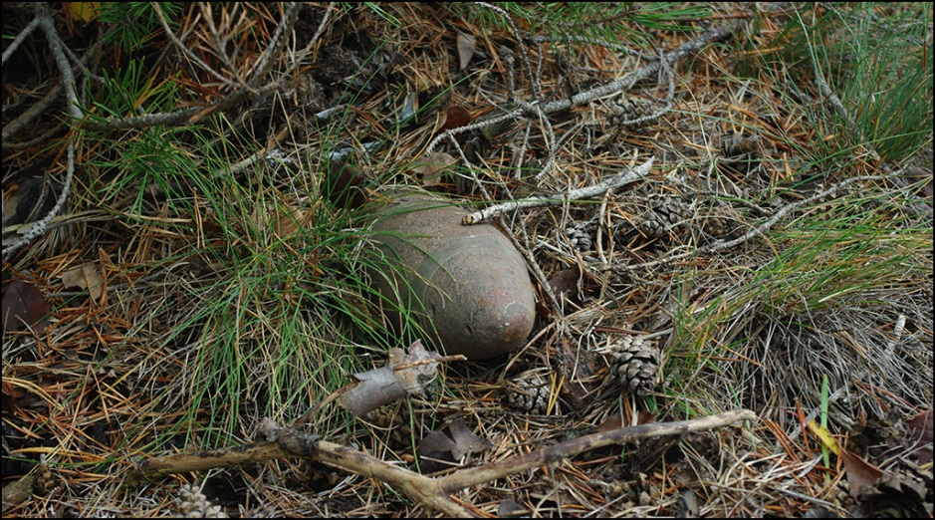
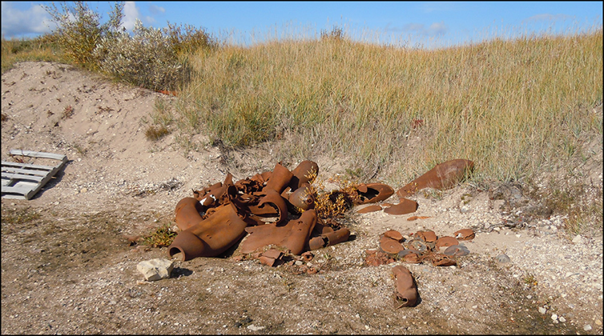
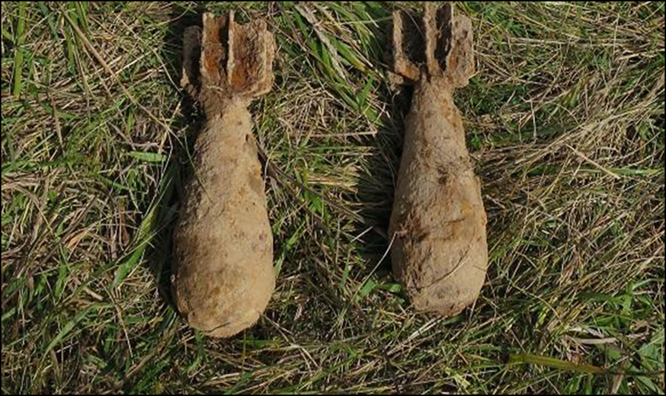
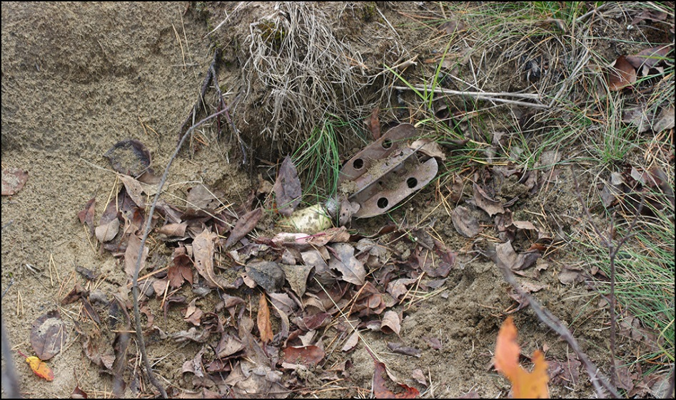
À quoi ressemblent les UXO?
Les UXO peuvent ressembler à de la ferraille, à des tuyaux rouillés ou à des ordures. Elles ont différentes formes, couleurs et tailles.

Slide 11
Toutes les UXO sont très dangereuses
Il est arrivé que des personnes trouvent et touchent des UXO et soient gravement blessées.
Les UXO peuvent paraître vieilles et inoffensives, mais elles peuvent être encore très dangereuses.

Slide 12
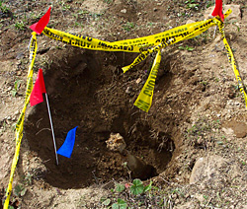
Trouver et enlever les UXO
Trouver une UXO est parfois comme trouver une aiguille dans une botte de foin.
Les UXO sont trouvées et retirées par des techniciens militaires qualifiés et spécialistes en UXO, en suivant ces étapes.
James, please find images to add here!! Thanks

Slide 13
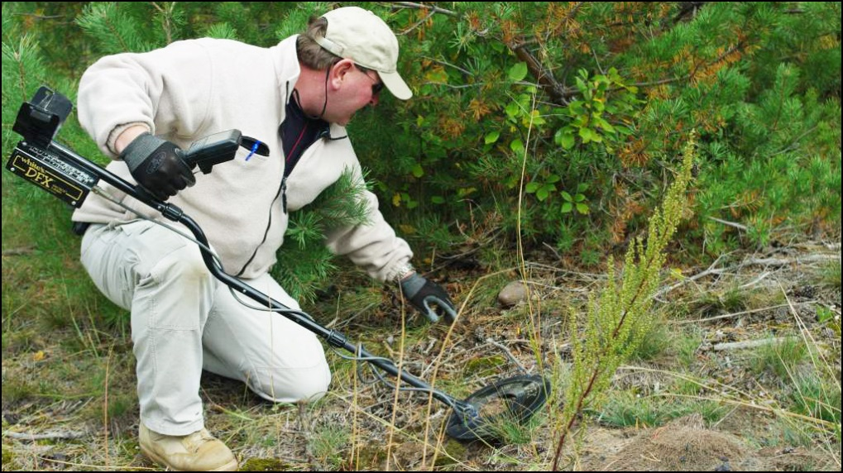
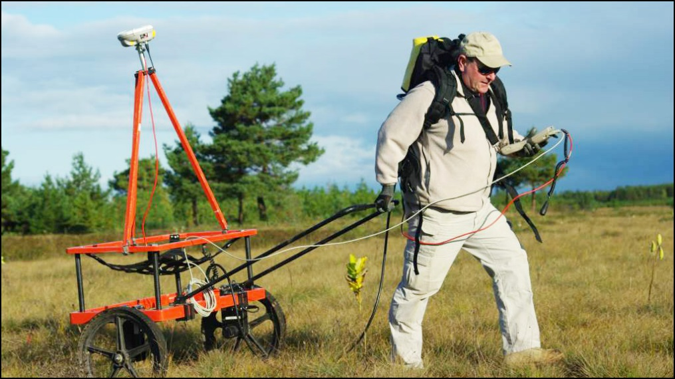
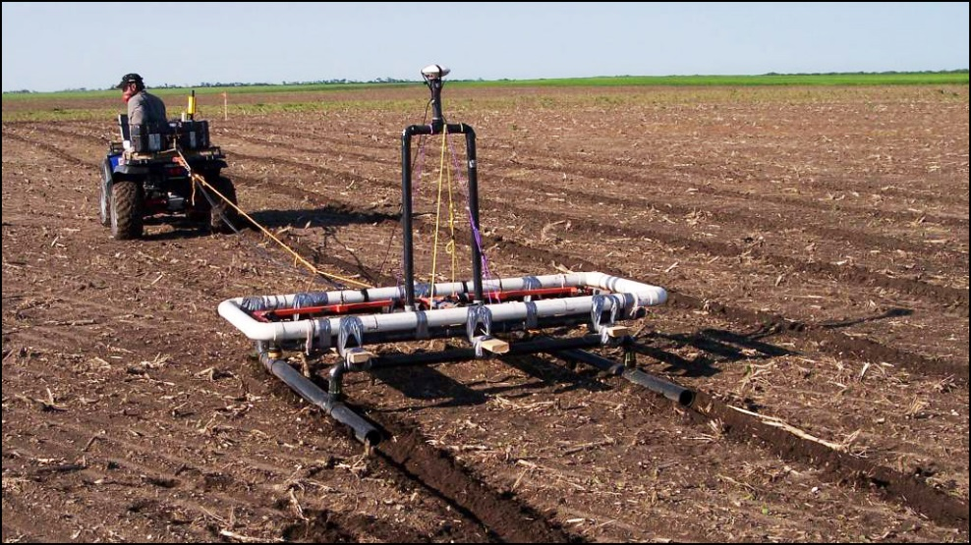
Enquête et retrait des UXO
ÉTAPE 1: Les experts en UXO utilisent un équipement spécialisé pour fouiller le terrain et déterminer les zones dans le sol où les UXO peuvent être localisées.
Notes:
Images :
En haut à gauche – Équipement portatif
En bas à gauche – Charriots
En bas à droite – Système de cartographie géophysique

Slide 14
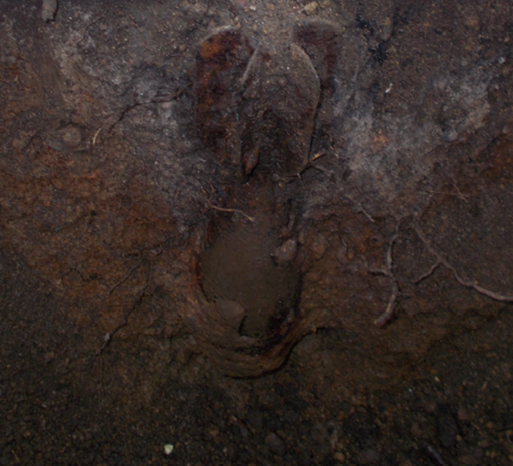
Enquête et retrait des UXO, suite
ÉTAPE 2 : Les équipes creusent autour de ces zones pour voir si des UXO sont enterrées à cet endroit
Habituellement, ce sont seulement des morceaux de munitions ou de métal qui sont trouvés.
Les broussailles épaisses et les zones boisées rendent généralement ce processus plus difficile.

Slide 15
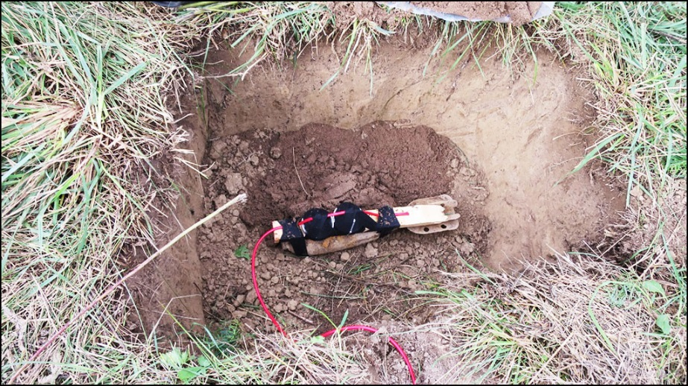
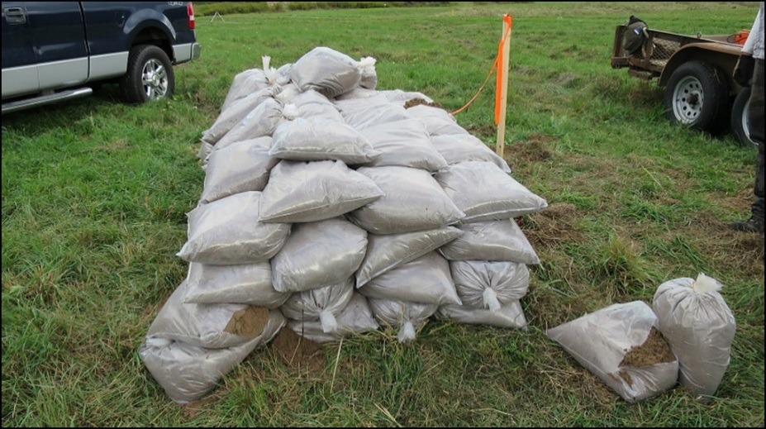
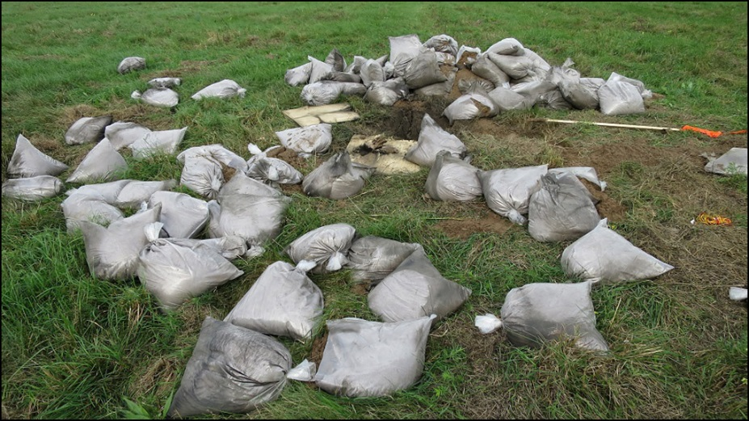
Enquête et retrait des UXO, suite
ÉTAPE 3 : Dans certains cas, la détonation sur place est le moyen le plus sécuritaire pour éliminer les UXO. Cela implique l’ajout d’explosifs à l’UXO découvert et de le recouvrir de sacs de sable pour réduire le bruit de l’explosion.
Notes:
Images :
En haut à gauche – C4 ajouté à l’objet
En bas à gauche – On ajoute des sacs de sable
En bas à droite – Après la détonation

Slide 16
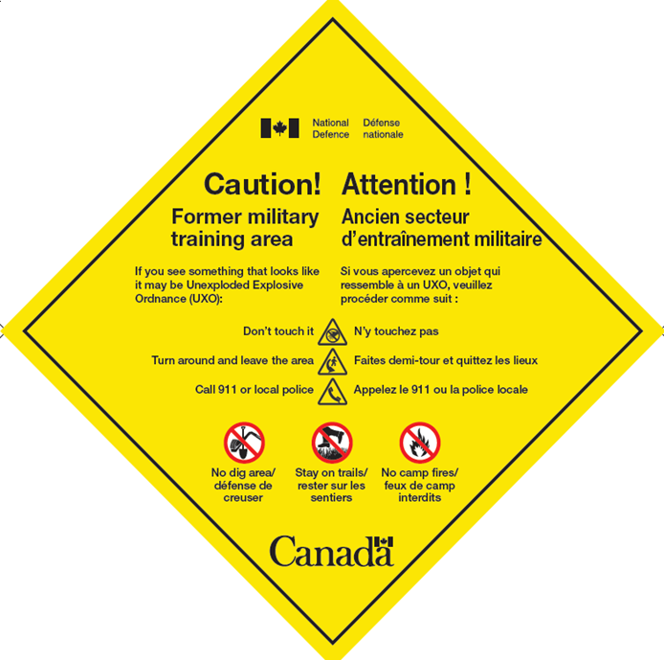
Panneaux d’avertissement des UXO
Ce panneau indique que vous entrez dans un ancien secteur d’entraînement militaire et qu’il est possible d’y trouver des UXO.
Faites toujours preuve de jugement et de prudence dans les zones où vous voyez ce panneau.
Notes:
Lorsque vous voyez ce panneau, vous devriez repasser dans votre tête les étapes de sécurité au cas où vous verriez quelque chose de suspect.

Slide 17
Panneaux d’avertissement des UXO
Ces panneaux indiquent des mesures pour rester en sécurité.
Notes:
Ces panneaux indiquent les étapes à suivre pour rester en sécurité pendant que vous vous trouvez dans cette zone :
Restez sur les chemins marqués – Des travaux ont été menés sur ces chemins et ces zones ouvertes afin qu’ils soient sécuritaires.
Ne creusez pas dans cette zone – Les munitions explosives non explosées se trouvent ensevelies.
Ne faites pas de feux de camp – Un feu de camp peut chauffer le sol et causer l’explosion d’une munition explosive non explosée.

Slide 18
Que faire si vous trouvez des UXO?
Si vous voyez quelque chose qui ressemble à cela, il pourrait s’agir d’une UXO :
Ne la touchez pas.
Rappelez-vous de l’endroit où vous l’avez trouvée et quittez les lieux en empruntant le même chemin par lequel vous êtes arrivé.
Appelez le 911 ou la police locale.

Slide 19
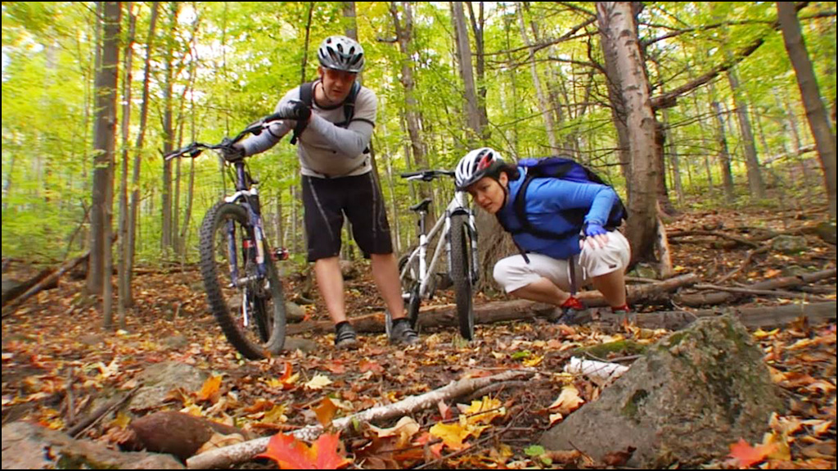
1. Ne la touchez pas!
La chose la plus importante à retenir est que nous ne devrions pas toucher ou déranger ces objets.

Slide 20
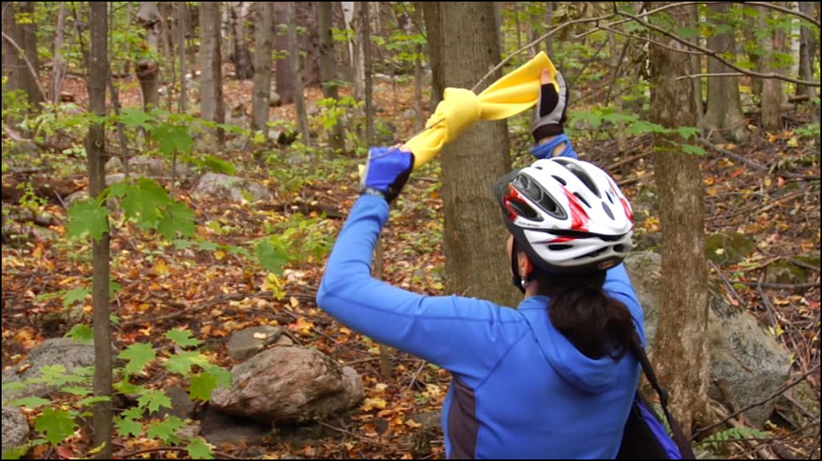
2. Rappelez-vous l’endroit où vous l’avez trouvée et quittez les lieux en empruntant le même chemin par lequel vous êtes arrivé.
Façons de marquer la zone :
Liez quelque chose à un arbre
Utilisez une épingle GPS sur votre téléphone
Faites une note sur un morceau de papier

Slide 21
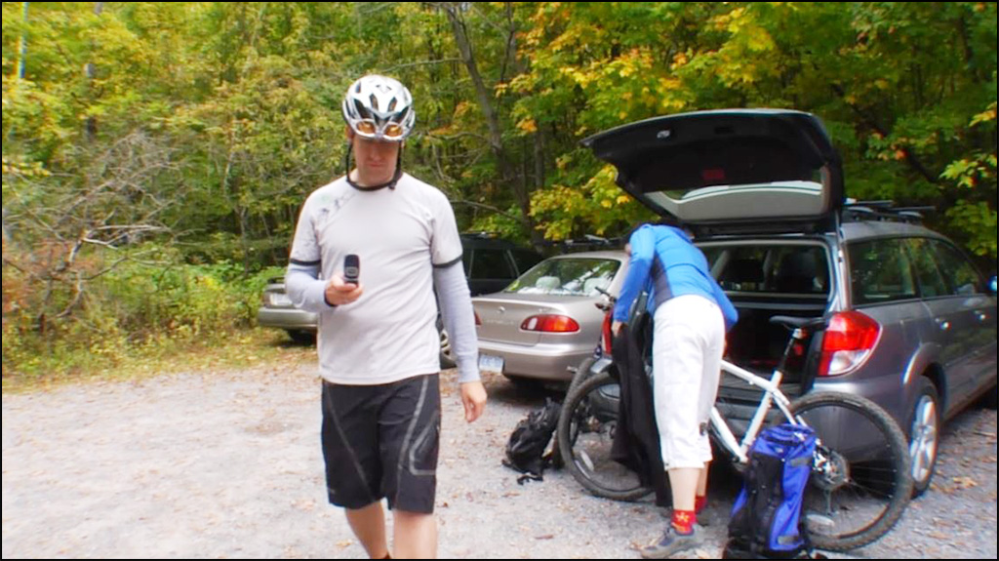
3. Call 911 or local police
Appelez les autorités locales –
le 911 ou la police.

Slide 22
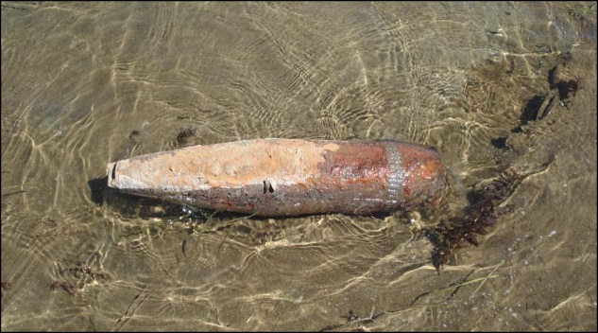
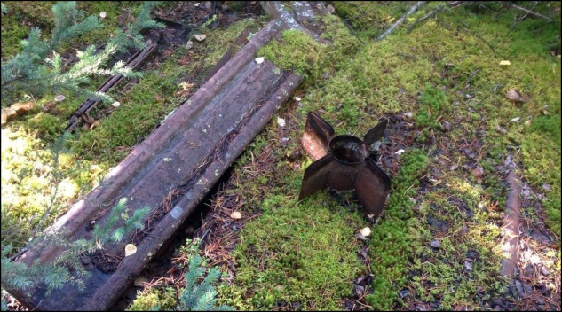
N’oubliez pas: toutes les UXO sont très dangereuses
1
Pour plus de renseignements, visitez :
www.Canada.ca/securite-uxo-blair

